Slide 1


УПРАВЛЕНИЕ ФЕДЕРАЛЬНОЙ СЛУЖБЫ ПО НАДЗОРУ В СФЕРЕ ЗАЩИТЫ ПРАВ
ПОТРЕБИТЕЛЕЙ И БЛАГОПОЛУЧИЯ ЧЕЛОВЕКА ПО РЕСПУБЛИКЕ БАШКОРТОСТАН
О ЗАДАЧАХ ПО ВЫПОЛНЕНИЮ САНИТАРНО-ЭПИДЕМИЛОГИЧЕСКИХ МЕРОПРИЯТИЙ В ОБРАЗОВАТЕЛЬНЫХ ОРГАНИЗАЦИЯХ РЕСПУБЛИКИ БАШКОРТОСТАН
Ахметшина
Римма Асхатовна
НАЧАЛЬНИК ОТДЕЛА НАДЗОРА ПО ГИГИЕНЕ ДЕТЕЙ И ПОДРОСТКОВ УПРАВЛЕНИЯ ФЕДЕРАЛЬНОЙ СЛУЖБЫ ПО НАДЗОРУ В СФЕРЕ ЗАЩИТЫ ПРАВ ПОТРЕБИТЕЛЕЙ И БЛАГОПОЛУЧИЯ ЧЕЛОВЕКА ПО РЕСПУБЛИКЕ БАШКОРТОСТАН

Slide 2
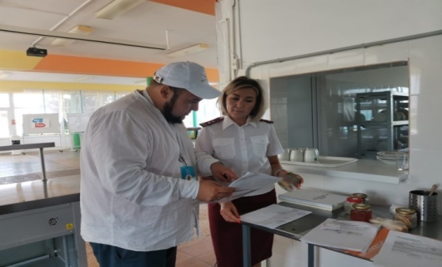
ОБЕСПЕЧЕНИЕ САНИТАРНО-ЭПИДЕМИОЛОГИЧЕСКОГО БЛАГОПОЛУЧИЯ ПРИ ОРГАНИЗАЦИИ ПИТАНИЯ ОБУЧАЮЩИХСЯ В РЕСПУБЛИКЕ БАШКОРТОСТАН
Постановление Правительства РФ от 30 июня 2021 г. № 1100 «О федеральном государственном санитарно-эпидемиологическом контроле (надзоре)»
Деятельность по организации общественного питания детей в организациях, осуществляющих образовательную деятельность, оказание услуг по воспитанию и обучению, уходу и присмотру за детьми, отдыху и оздоровлению, предоставлению мест временного проживания, социальных, медицинских услуг
чрезвычайно высокий риск
Плановые контрольные (надзорные) мероприятия в отношении следующих объектов контроля, отнесенных к категории чрезвычайно высокого риска, проводятся с следующей периодичностью:
а) в отношении деятельности по организации отдыха детей и их оздоровления, в том числе лагерей с дневным пребыванием, и деятельности по организации общественного питания детей в организациях, осуществляющих образовательную деятельность, оказание услуг по воспитанию и обучению, уходу и присмотру за детьми, отдыху и оздоровлению, предоставлению мест временного проживания, социальных, медицинских услуг, - 2 раза в год
Видами плановых контрольных (надзорных) мероприятий в отношении указанных объектов контроля являются
выездная проверка - один раз в год;
документарная проверка - один раз в год;
выборочный контроль - один раз в год

Slide 3
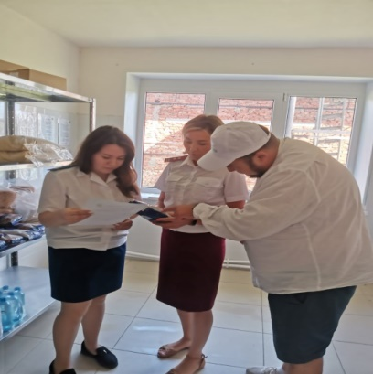
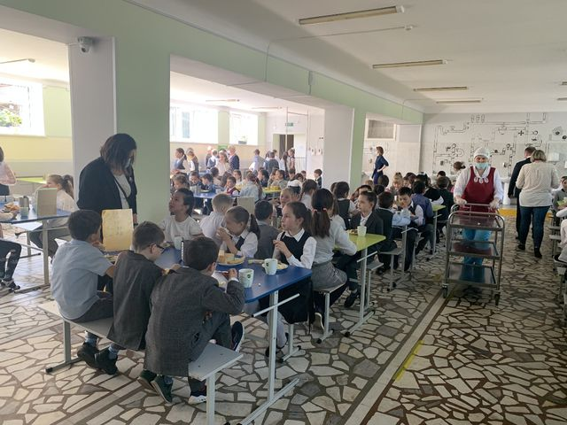
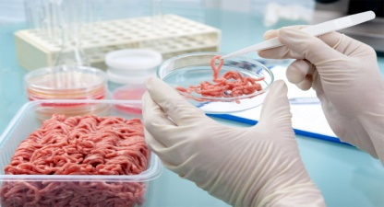
ОБЕСПЕЧЕНИЕ САНИТАРНО-ЭПИДЕМИОЛОГИЧЕСКОГО БЛАГОПОЛУЧИЯ ПРИ ОРГАНИЗАЦИИ ПИТАНИЯ ОБУЧАЮЩИХСЯ В РЕСПУБЛИКЕ БАШКОРТОСТАН
Поручение Президента Российской Федерации
от 14.10.2022 № Пр-1665
Приказ Роспотребнадзора от 16.10.2020 №723
«О проведении внеплановых проверок образовательных организаций и их поставщиков пищевых продуктов»
СП 2.4.3648-20 «Санитарно-эпидемиологические требования к организациям воспитания и обучения, отдыха и оздоровления детей и молодежи»;
СанПиН 2.3/2.4.3590-20 «Санитарно-эпидемиологические требования к организации общественного питания населения»;
СанПиН 1.2.3685-21 «Гигиенические нормативы и требования к обеспечению безопасности и (или) безвредности для человека факторов среды обитания» (вступили в действие 1 марта 2021 года)
СанПиН 3.3686-21 «Санитарно-эпидемиологические требования по профилактике инфекционных болезней»
СП 3.1/2.4.3598-20 «Санитарно-эпидемиологические требования к устройству, содержанию и организации работы образовательных организаций и других объектов социальной инфраструктуры для детей и молодежи в условиях распространения новой коронавирусной инфекции (COVID-19)» действует до 1 января 2024 года

Slide 4
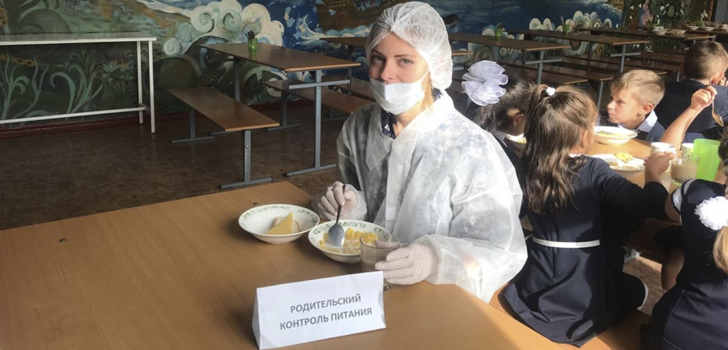
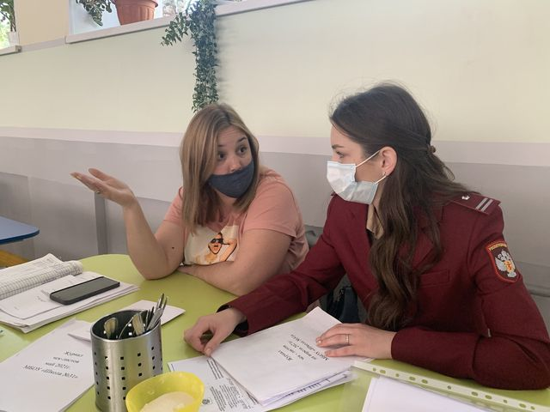
Поручение Роспотребнадзора по активизации работы с родителями (законными представителями) по разъяснению особенностей законодательства и их вовлечения в обеспечение контроля за организацией питания обучающихся
Методические рекомендации
MP 2.4.0180-20
«Родительский контроль за организацией горячего питания детей в общеобразовательных организациях»
(утв. Федеральной службой по надзору в сфере защиты прав потребителей и благополучия человека 18 мая 2020 г.)
MP 2.4.0179-20
«Рекомендации по организации питания обучающихся общеобразовательных организаций»
(утв. Федеральной службой по надзору в сфере защиты прав потребителей и благополучия человека 18 мая 2020 г.)

Slide 5
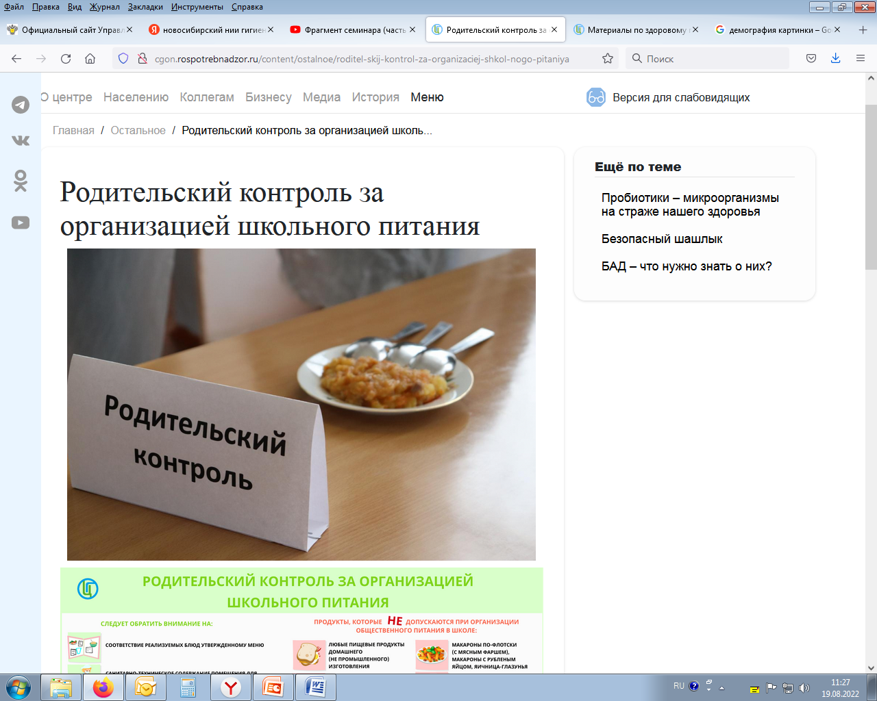
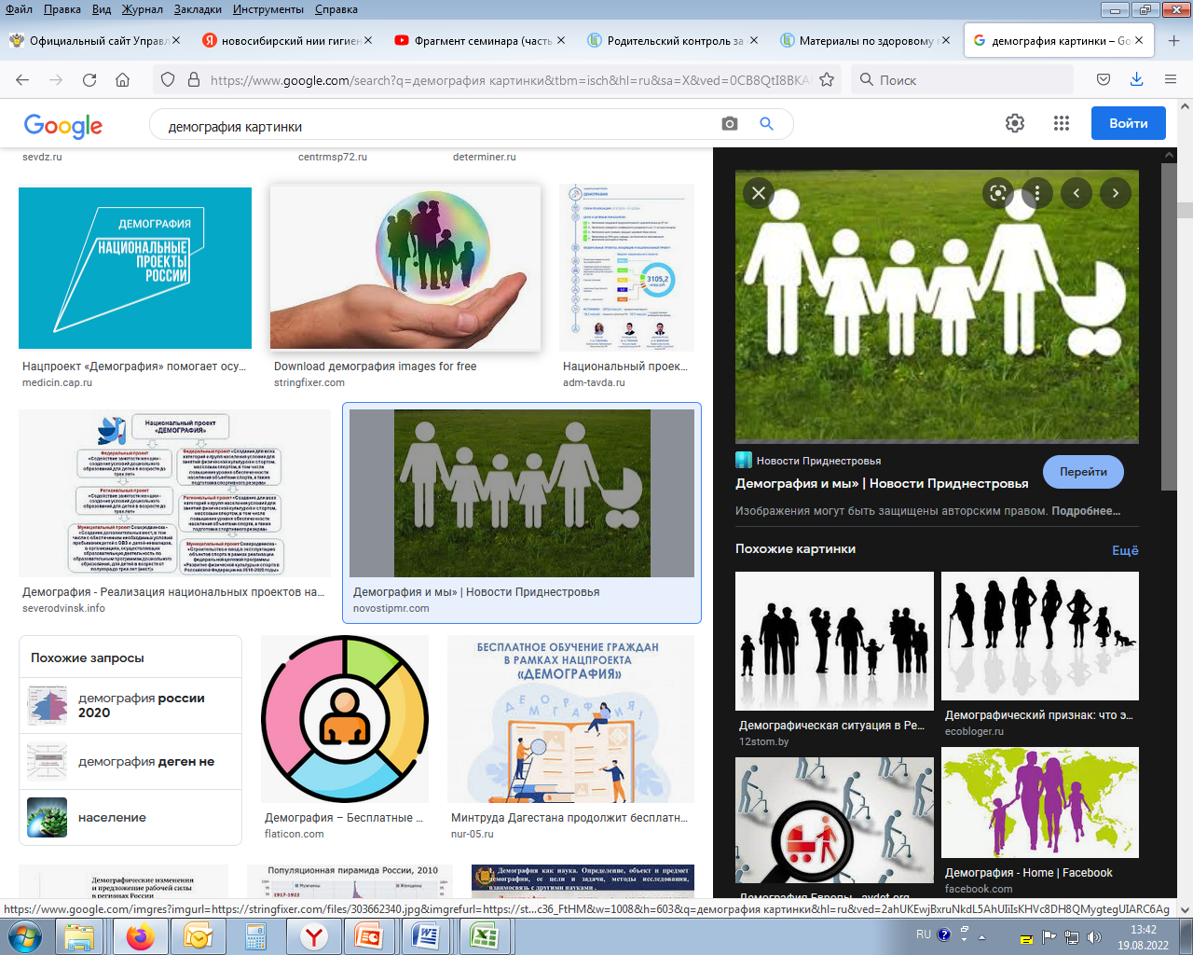
РОДИТЕЛЬСКИЙ КОНТРОЛЬ ЗА ОРГАНИЗАЦИЕЙ ПИТАНИЯ В ШКОЛАХ
Учебный год | Удельный вес школ, в которых проводился родительский контроль, % | в т.ч. с оценкой несъедаемости (взвешивание остатков), % | Число проведенных мероприятий родительского контроля
 |  |  | завтраки | обеды
2020-2021 | 53,7 | 48,5 | 525 | 465
2021-2022 | 83,7 | 71,7 | 944 | 600
Процент пищи, не съедаемой обучающимися,
по данным мониторинга с участием родительского контроля
Учебный год | завтрак |  |  | обед
 | минимальный | максимальный | средний | минимальный | максимальный | средний
2020-2021 | 3,8% | 12,1% | 6,9% | 3,9% | 16,7% | 10,0%
2021-2022 | 3,2 % | 27,5% | 15,3% | 3,7 % | 10,2% | 7,2%

Slide 6
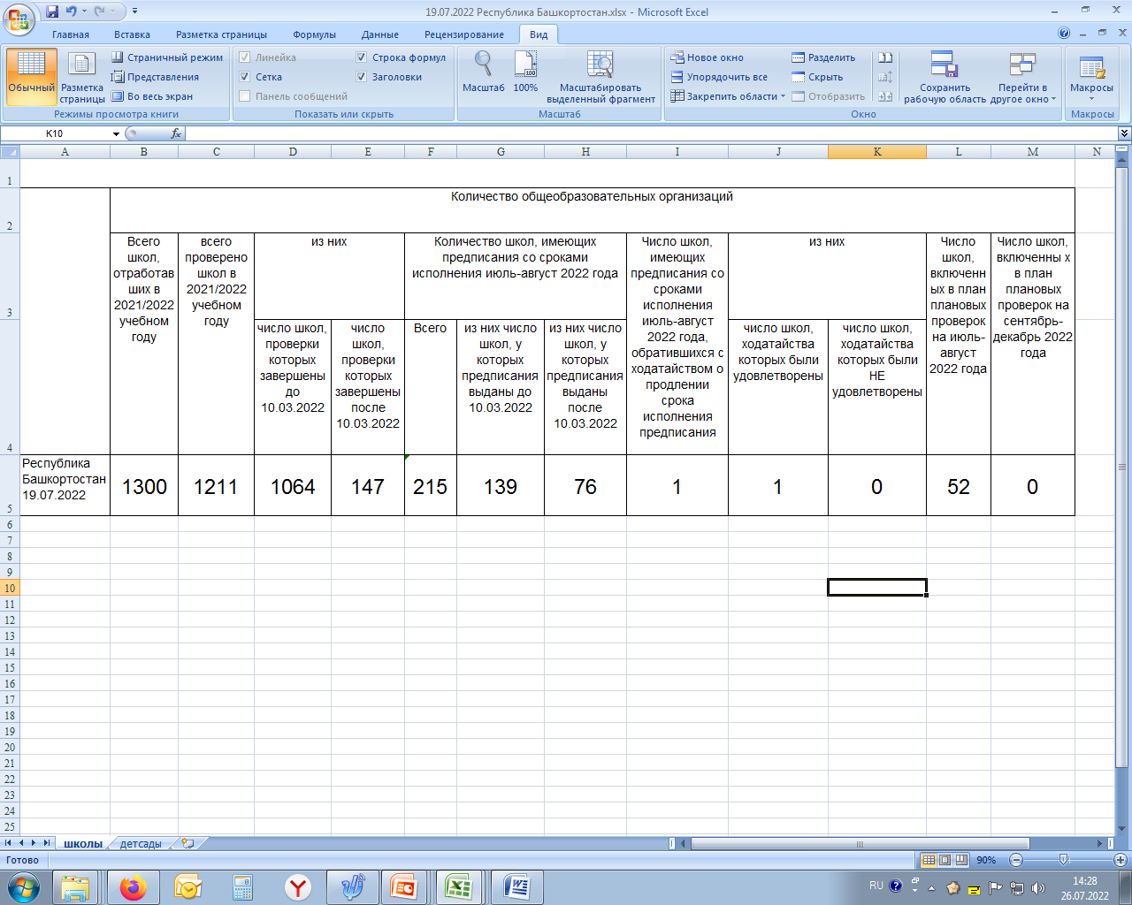
Мониторинг подготовки общеобразовательных организаций
к новому учебному году
345
75
Территория | Кол-во школ | Территория | Кол-во школ | Территория | Кол-во школ
г. Уфа | 62 | г. Сибай | 13 | Белокатайский | 6
Баймакский | 46 | Благовещенский | 9 | Ишимбайский | 6
Хайбуллинский | 34 | Караидельский | 9 | Илишевский | 4
Зианчуринский | 21 | Белебеевский | 8 | г. Стерлитамак | 4
Зилаирский | 16 | Альшеевский | 7 | Абзелиловский | 3
Иглинский | 16 | Уфимский | 7 | Нуримановский | 3
Аскинский | 13 | Татышлинский | 7 | Салаватский | 3
Бижбулякский | 13 | Балтачевский | 6 | г. Салават | 3
Белокатайский, Благовещенский, Дуванский, Илишевский, Кигинский, Мелеузовский, Мечетлинский, Салаватский, Туймазинский, Янаульский районы, гг. Нефтекамск, Уфа

Slide 7


ТИПИЧНЫЕ НАРУШЕНИЯ САНИТАРНЫХ ПРАВИЛ
комплектование учебных классов с нарушением нормы площади на одного обучающегося в учебном кабинете при фронтальной форме обучения менее установленного обязательного норматива - 2,5 кв.м: учебные кабинеты для обучающихся 1-4 классов, кабинеты физики, биологии не обеспечены горячим и холодным водоснабжением.
горячим централизованным водоснабжением помещений для
обработки уборочного инвентаря и туалетов
учебные доски, для работы с которыми используется мел, не оборудованы дополнительными источниками искусственного освещения, направленного непосредственно на рабочее поле.

Slide 8
ТИПИЧНЫЕ НАРУШЕНИЯ САНИТАРНЫХ ПРАВИЛ
наличие ученической мебели, не соответствующей росту обучающихся, в том числе для обучающихся начального общего образования школьных парт;
в учебных кабинетах, рекреациях не оборудованы ограждающими устройствами отопительные приборы (радиаторы);
не обеспечена целостность покрытия (не устранены дефекты и повреждения) пола, стен, потолков что не допускает проведение качественной уборки влажным способом с использованием моющих и дезинфицирующих средств;
не проводится обследование технического состояния системы вентиляции (ревизия, очистка и контроль эффективности) перед вводом здания в эксплуатацию, затем через 2 года после ввода в эксплуатацию, в дальнейшем не реже 1 раза в 10 лет;
4

Slide 9
ТИПИЧНЫЕ НАРУШЕНИЯ САНИТАРНЫХ ПРАВИЛ
не ведется контроль за питанием обучающихся (на линии раздачи не проводятся замеры температуры готовых блюд, отсутствует прибор для измерения температуры блюд, используется инвентарь, не имеющий отметок мерной емкости);
продолжительность перемен (перерывов) для приема пищи обучающихся предусмотрена менее 20 минут;
не проводится контроль за выполнением среднесуточных норм питания детей, не ведется ведомость контроля за рационом питания детей);
не обеспечен минимальный перечень оборудования производственных помещений пищеблока, не обеспечено укомплектование инвентарем, посудой в соответствии с гигиеническими требованиями;

Slide 10
Особенности подготовки к новому 2022-2023 учебному году
Оптимизация профилактических и противоэпидемических мероприятий в отношении новой коронавирусной инфекции
(COVID-19)
проведение исследований для выявления новой коронавирусной инфекции (COVID-19) среди сотрудников общеобразовательных организаций - перед началом учебного года (МР 3.1.0278-22)
Риски, связанные с актуальными инфекционными болезнями, занос и распространение которых ежегодно происходит в оздоровительные организации: острые кишечные (далее – ОКИ), энтеровирусные (далее – ЭВИ) и в последние два года – респираторные инфекции
лабораторные обследования персонала пищеблоков на наличие возбудителей острых кишечных инфекций, включая группу вирусных инфекций

Slide 11
Особенности подготовки к новому 2022-2023 учебному году
Прибытие на территорию страны граждан с детьми из Донецкой Народной Республики (ДНР), Луганской Народной Республики (ЛНР) и Украины
Прививочный анамнез у прибывших детей может быть неизвестен, что создает высокий риск возникновения в образовательных организациях случаев кори, краснухи, дифтерии, эпидемического паротита, гриппа, и требует принятия срочных мер по учету таких детей, восстановлению сведений о прививках и проведению иммунизации до поступления ребенка в образовательную организацию.

Slide 12

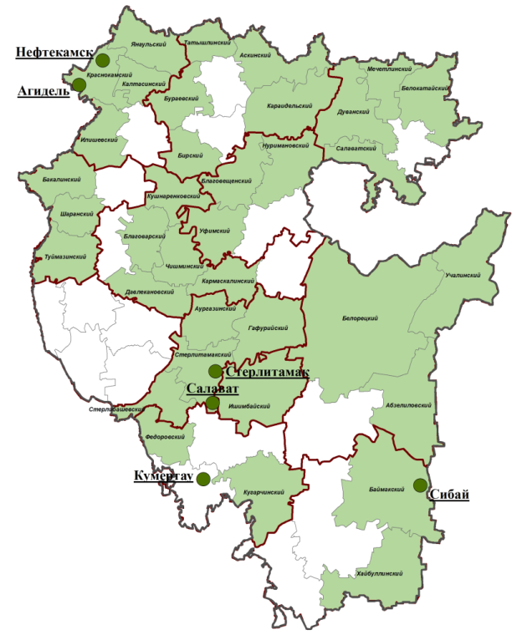
МОНИТОРИНГ СОБЛЮДЕНИЯ ТРЕБОВАНИЙ САНИТАРНОГО ЗАКОНОДАТЕЛЬСТВА ПРИ ПРОВЕДЕНИИ КАПИТАЛЬНЫХ РЕМОНТОВ ШКОЛ
ПО ПРОГРАММЕ «МОДЕРНИЗАЦИЯ ШКОЛЬНЫХ МЕСТ»
школы, находящиеся на капитальном ремонте в 2022 году | 80
школ, ремонтные работы в которых по программе должны завершится до 01.09.2022 (ремонтные работы без остановки образовательного процесса) | 63
школы, ремонтные работы в которых переносятся на 2023 год (как запланировано по программе) | 17
школы, в которых запланированы и проводятся капитальные ремонты в 2022 и 2023 гг. по программе с переносом образовательного процесса | 5 (гг. Агидель, Благовещенск, Нефтекамск, Стерлитамак, Янаул)
Обеспечение межведомственного взаимодействия
  не допущения проведение всех видов ремонтных работ в присутствии детей
  решения вопросов организации горячего питания обучающимся
  соблюдения продолжительности перемен в школах
  организации обучения детей 1-ых, 5-ых, 9-11 классов в первую смену
  прохождения экспертизы помещений в случае размещения на период ремонта в зданиях, не являющихся образовательными организациями

Slide 13
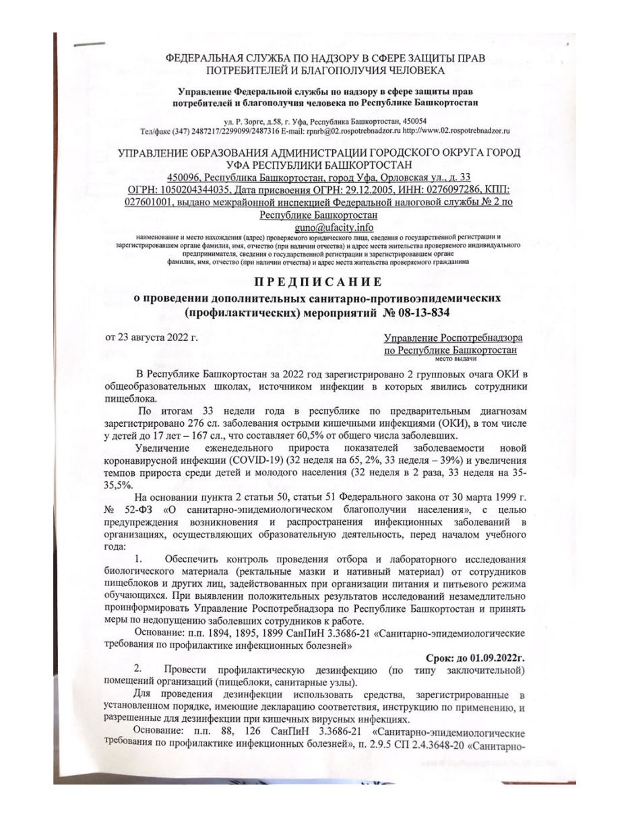
ОСНОВНЫЕ ЗАДАЧИ
Принять меры по недопущению распространения новой коронавирусной инфекции (COV1D-19), гриппа и респираторных заболеваний, острых кишечных инфекций в образовательных организациях
перед началом нового 2022-2023 учебного года

Slide 14
Предписание о проведении дополнительных санитарно-противоэпидемических (профилактических) мероприятий от 23 августа 2022 года № 08-13-834
Обеспечить контроль проведения отбора и лабораторного исследования биологического материала от сотрудников пищеблоков и других лиц, задействованных при организации питания и питьевого режима обучающихся.
В помещениях пищеблоков провести дератизационные и дезинсекционные мероприятия.
1
Обеспечить прохождение термометрии лицами, посещающими образовательные организации (на входе) с занесением ее результатов в журнал в отношении лиц с температурой тела 37,1°С и выше в целях учета при проведении противоэпидемических мероприятий.
5
4
Провести уборку всех помещений с применением моющих и дезинфицирующих средств и очисткой вентиляционных решеток непосредственно перед началом функционирования образовательной организации.
.
Провести профилактическую дезинфекцию (по типу заключительной) помещений организаций (пищеблоки, санитарные узлы).
.
2
6
Провести обучение сотрудников по вопросам профилактики инфекционных заболеваний, выполнению гигиенических мероприятий.
3
Обеспечить регулярное обеззараживание воздуха с использованием оборудования по обеззараживанию воздуха и проветривание помещений в соответствии с графиком учебного, тренировочного, иных организационных процессов и режима работы образовательной организации.
.
7

Slide 15
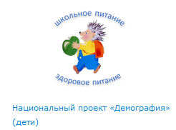
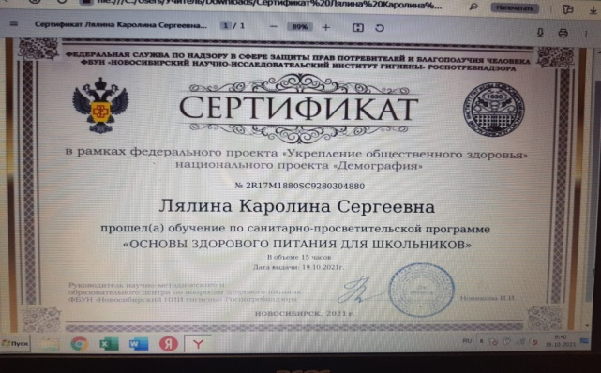
Федеральный проект «Укрепление общественного здоровья» национального проекта «Демография»
Санитарно-просветительские программы
«ОСНОВЫ ЗДОРОВОГО ПИТАНИЯ»
ФБУН «Новосибирский НИИ гигиены» Роспотребнадзора
приступили к обучению в 2022 году
52 муниципальных образования,
623 школы, 628 детских садов
Не приступили к обучению в 2022 году:
по школьной программе в 9 муниципальных образованиях: Абзелиловский, Белорецкий, Бурзянский, Гафурийский, Куюргазинский, Мелеузовский, Баймакский, Зилаирский, Кигинский районы
по дошкольной программе в 9 муниципальных образованиях: Абзелиловский, Белорецкий, Бурзянский, Гафурийский, Куюргазинский, Мелеузовский, Зианчуринский, Калтасинский, Салаватский районы
10936 взрослых
Обучено
15307 человек
4371
детей

Slide 16
ОСНОВНЫЕ ЗАДАЧИ
Предусмотреть увеличение школьных мест за счет реконструкции и строительства новых зданий
Принять оперативные меры по решению вопросов своевременного выполнения мероприятий, направленных на обеспечение безопасных условий обучения детей в общеобразовательных организациях
Принять меры по недопущению распространения новой коронавирусной инфекции (COV1D-19), гриппа и респираторных заболеваний
Принять меры по обеспечению создания надлежащих условий для организации питания обучающихся
Обеспечить оснащение школ ученической мебелью, соответствующей росто-возрастным особенностям детей

Slide 17
ОСНОВНЫЕ ЗАДАЧИ
Обратить внимание на подготовку физкультурных залов, спортивных площадок соответствующим инвентарем
Обеспечить надлежащее медицинское обслуживание общеобразовательных организаций (наличие и оснащение необходимым медицинским оборудованием, расходными материалами)
Обеспечить 100% прохождение персоналом общеобразовательных организаций профессиональной гигиенической подготовки, аттестации и медицинских осмотров
Организовать через родительские комитеты разъяснительную работу по вопросам приобретения качественной и безопасной школьной формы, обуви, формы для занятий физической культурой, школьно-письменных принадлежностей, ранцев (сумок)

Slide 18
ОСНОВНЫЕ ЗАДАЧИ
Организовать родительский контроль за питанием обучающихся на линии раздачи с проведением замеров температуры готовых блюд
Принять меры по увеличению посадочных мест в обеденных залах, для полного охвата обучающихся горячим питанием
Продолжительность перемен (перерывов) для приема пищи обучающихся предусмотреть не менее 20 минут
Проводить контроль за выполнением среднесуточных норм питания детей, вести ведомость контроля за рационом питания детей
Обеспечить минимальный перечень оборудования производственных помещений пищеблока, укомплектование инвентарем, посудой в соответствии с гигиеническими требованиями

Slide 19
ОСНОВНЫЕ ЗАДАЧИ
В целях реализации национального проекта «Демография», в рамках участия Республики Башкортостан по реализации задач и мероприятий федерального проекта «Укрепление общественного здоровья» национального проекта «Демография» продолжить участие в мониторинге состояния питания детей школьного возраста в организованных коллективах.
Активизировать обучение обучающихся и их родителей, педагогов и воспитателей по санитарно-просветительским программам «Основы здорового питания» для детей школьного и дошкольного возраста с использованием программного средства ФБУН «Новосибирский НИИ гигиены» Роспотребнадзора

